Slide 1
gramática normativa

Slide 2
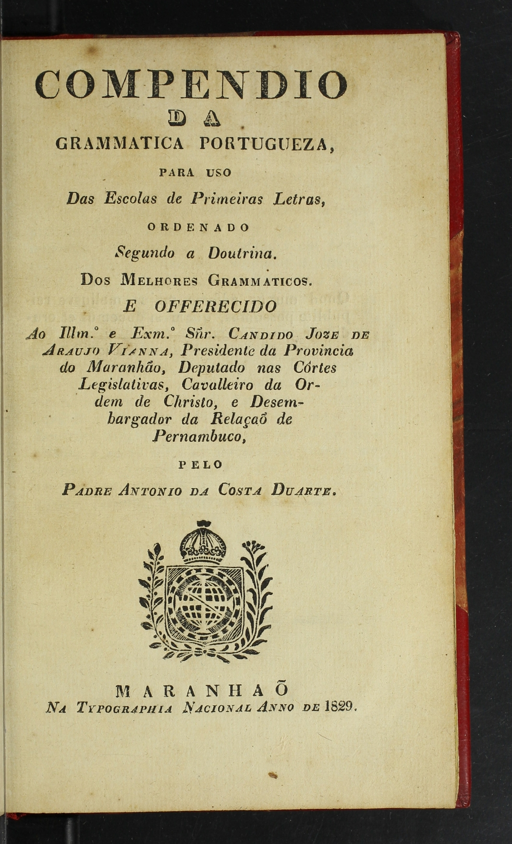
Origem da gramática
Portugal
Gramática antes do Brasil
Surgimento no Brasil
Compêndio da Grammatica Portugueza

Slide 3
O que é gramática?
.

Slide 4
Divisões da gramática
Gramática descritiva
Gramática normativa
Gramática histórica

Slide 5
O que é gramática normativa?
Gramática descritiva
Gramática normativa
Gramática histórica

Slide 6
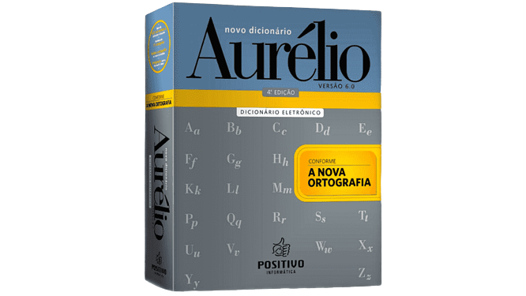
O que é gramática normativa?
• Norma-padrão (ou norma culta) • Gramática com normas

Slide 7
Profissionalismo
Importância da gramática
normativa
.

Slide 8
Usos da norma-padrão
• Textos acadêmicos • Textos jornalísticos • Textos jurídicos × Contextos informais

Slide 9
Papos — exemplo de inadequação
— Me disseram...
— Disseram-me.
— Hein?
— O correto e "disseram-me". Não "me disseram".
— Eu falo como quero. E te digo mais... Ou é "digo-te"?
— O quê?
— Digo-te que você...
— O "te" e o "você" não combinam.
— Lhe digo?
— Também não. O que você ia me dizer?
[...]

Slide 10
.

